Slide 1



Slide 2


重症颅脑损伤伴肺部感染病例报告一例

Slide 3

● 病例简介
摘要
1.独特性：该患者因车祸外伤导致重症颅脑损伤，呛咳能力差，导致重症肺炎、呼吸衰竭，痰液引流与抗感染均是重点。
2.背景：患者为老年男性，车祸导致颅脑损伤伴重症肺炎，患者的治疗关键在于早期综合干预、神经与呼吸功能双重管理、精准抗感染，并通过多学科协作和并发症防控提高生存率与康复质量。

Slide 4
● 患者基础信息
1.人口学信息：男性，62岁，退休工人
2.主诉：被电动三轮车撞伤意识障碍3小时入院，外伤史明确，伤后意识障碍，有神经功能缺损。颅内压增高表现(恶心、呕吐等），病程中出现发热，痰液增多，呼吸困难，低氧血症。双肺可闻及湿啰音，影像示渗出性病变，综合特点脑损伤致咳嗽反射减弱，易误吸，肺炎与脑损伤互相加重病情。
3.既往史：高血压病史10年，糖尿病病史15年，均口服药物治疗，血压、血糖控制一般。15年前曾行痔疮手术，否认药物过敏史。

Slide 5
● 入院后检查
1.体格检查：
深昏迷(GCS评分6分)，生命体征(T、38.0℃ P、98次/分 R、20次/分 BP150/78mmhg、SpO2 94%,)双侧瞳孔大小约3mm，对光反射迟钝，肌张力稍高，巴宾斯基征可疑。双肺呼吸音粗，下肺可闻及少许湿啰音，心脏听诊阴性，腹部平软，肝脾肋下未及。
2.辅助检查：
X线检查及CT检查

Slide 6
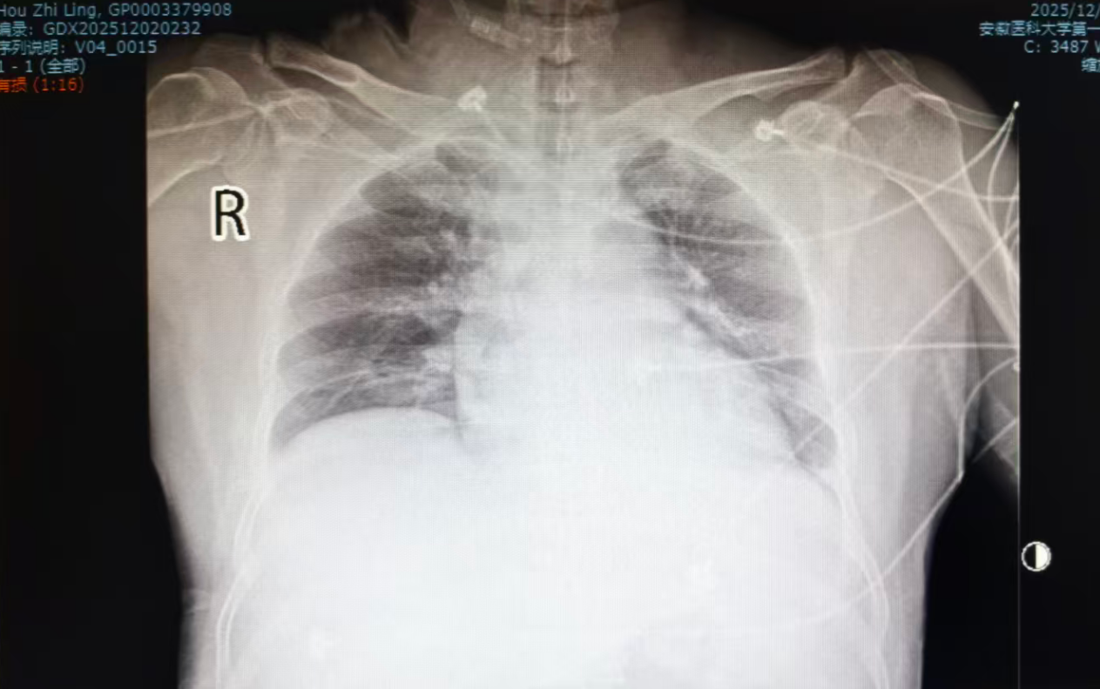
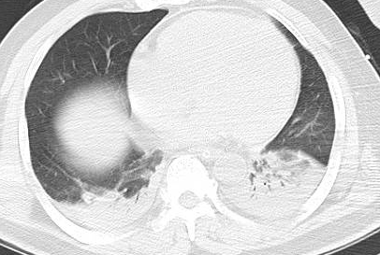
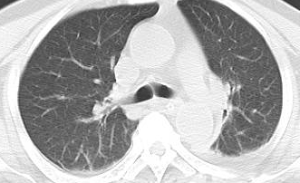
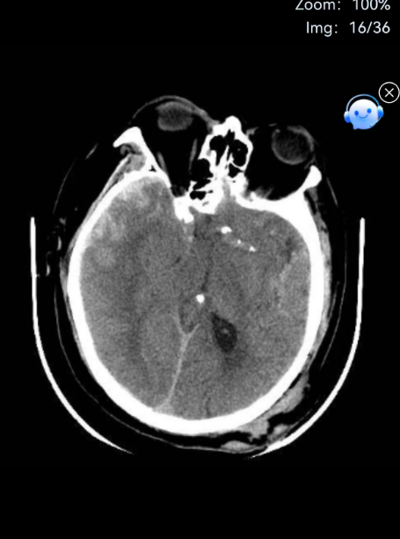
● 入院后检查
3.影像学检查：
胸片
肺部CT
治疗后肺部CT
头颅CT

Slide 7
● 诊断评估
诊断评估
1.初步诊断：开放性颅脑损伤特重型，创伤性脑疝形成，急性呼吸衰竭，肺炎，多发大脑挫裂伤，SAH，颅骨骨折，多发肋骨骨折，创伤性湿肺，腓骨骨折，高血压病，糖尿病
2.诊断依据：痰培养示CRAB
3.鉴别诊断：NGS检查排除病毒性肺炎

Slide 8
● 治疗过程
1.药物：依拉环素75mg Q12H，多粘菌素150mg Q12H
2.手术：颅内血肿清除+去骨瓣脑内外减压术

Slide 9
● 治疗过程
3.微生物/病理结果：痰培养示CRAB
4.方案调整：因肾功能不全调整多粘菌素E剂量
5.指标追踪：动态记录体温炎症学指标较前好转

Slide 10
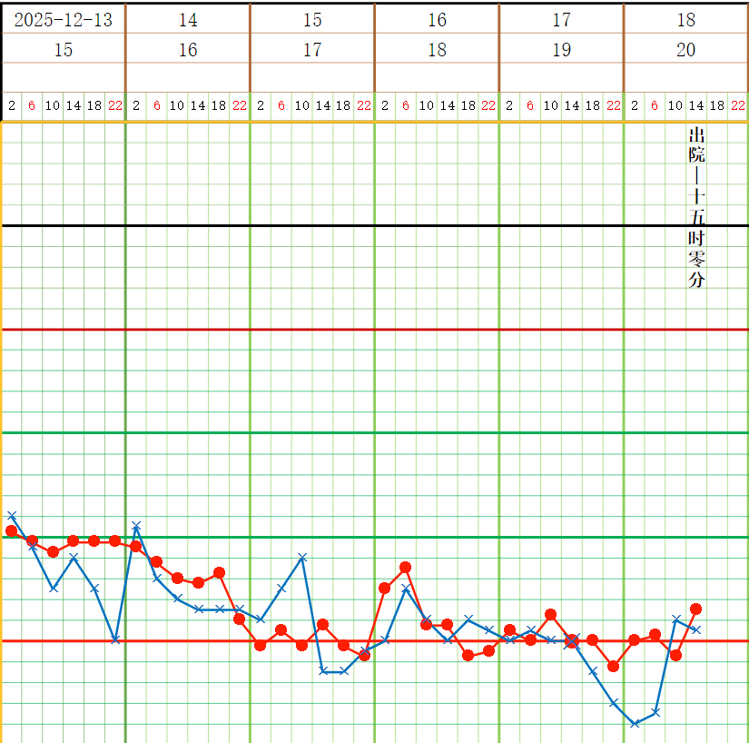
● 治疗过程
3.时间轴记录:(折线图)
体温监测图

Slide 11

● 诊疗体会
1.疗效评价：本例抗感染患者达到临床微生物清除率
2.局限性：无
3.结论：强化重症脑部外伤患者颅内压管理有助于改善神经功能，合并重症肺部感染，需加强痰液引流，积极送检病原学检查有助于进准抗感染方案选择。

Slide 12
感谢观看
敬请指导

